Slide 1
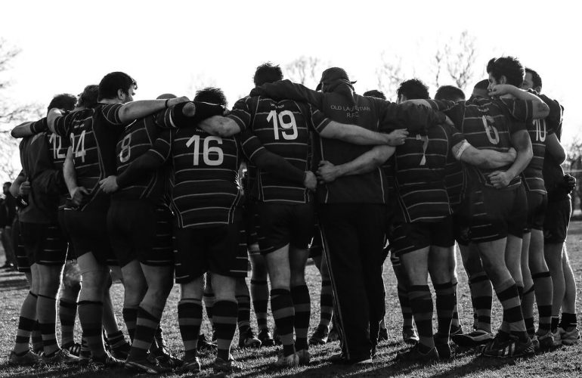

DÍKY, TRENÉRE
Tisková konference „Díky, trenére“
8.3. 2022

Slide 2

DÍKY, TRENÉRE
Soutěž „DÍKY, TRENÉRE“ má za cíl ocenit práci trenérů, kteří soustavně připravují mládež ve všech sportovních odvětví. Ocenění získávají trenéři, kteří vedou pravidelně alespoň jednoho svěřence, jemuž je maximálně 15 let a daný sport spadá do sportovního svazu.
V nedávné době organizace Díky, trenére realizovala spolu s výzkumnou agenturou Ipsos anketu, která se zaměřila na sportování dětí a činnost trenérů v posledních 3-5 letech. Odpovídali trenéři, kteří se soutěže Díky, trenére účastní. Trenérští respondenti byli rekrutováni ze všech možných sportovních odvětví
(jak individuálních, tak kolektivních sportů), a to jak z menších, tak i větších měst celé České Republiky.
Výzkum zjišťoval nárůst či úbytek jak trenérů, tak jejich svěřenců. Zjistil důvody, proč je práce trenéra stále méně atraktivní, co je naopak motivuje a zda převládají mladí či starší trenéři. Upřesnil také důvody, proč děti nejčastěji končí se sportem a v jakém věku je to nejvíce kritické.

Slide 3
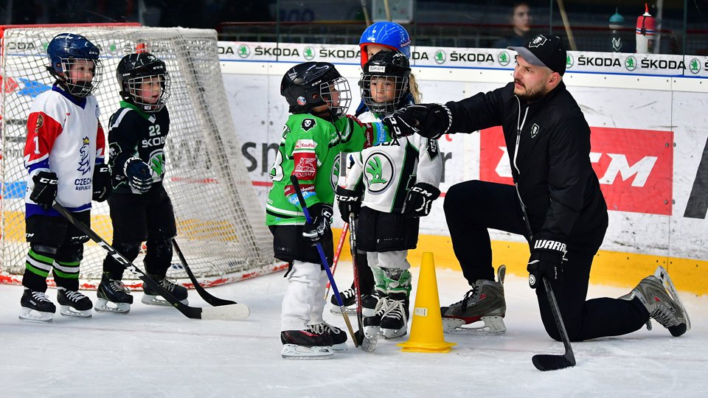
SITUACE
U TRENÉRŮ

Slide 4

NÁRŮST NEBO ÚBYTEK TRENÉRŮ ZA POSLEDNÍCH 3 AŽ 5 LET?
Nárůst 33 %
O kolik % poklesl počet trenérů?
O kolik % poklesl počet trenérů?
Cca o 10 %
38 %
Cca o 20 %
33 %
Cca o 30 %
25 %
Cca o 40 %
4 %
O více než 40 %
0 %
Úbytek 50 %
Q1. Řekli byste, že za posledních 3 až 5 let nastal úbytek nebo nárůst počtu trenéru? (či už obecně, nebo v rámci vašeho sportu/organizace)? N=48
Q2. O kolik byste řekli, že ubylo trenérů za poslední 3 léta? N=24

Slide 5
DŮVODY ÚBYTKU
KDO NEJČASTĚJI ODCHÁZÍ
33 %
Mladí lidé se nechtějí věnovat práci trenéra
4 % trenérů, kteří měli trenérství jako hlavní zdroj příjmů
25 %
Negativní vliv lockdownu, restrikcí ohledně Covidu
21 % trenérů, kteří měli trenérství jako práci na poloviční úvazek
21 %
Nedostatečná finanční kompenzace
75 % amatérských trenérů
4 %
Nedostatek zájmu/ málo dětí
Q3. Co myslíte, že je důvodem tohoto úbytku? Q4. Kdo myslíte, že primárně opouští trenérství? N=24

Slide 6


PROČ SE STÁT TRENÉREM
PROČ BÝT TRENÉREM
23 % lidí pokračuje v trenérství, protože je baví práce s dětmi, rádi jim předávají svoje dosavadní zkušenosti, pomáhají jim s motivací. 14 % trenérů má rádo svůj sport a chce být jeho součástí v pozici trenéra. 7 % je oddáno svému klubu, podporuje svůj tým.
75 % Láska ke sportu
Kolegové trenéři a lidé v klubu, práce s mládeži, láska ke sportu.
"Rodinné" zázemí v klubu, nadšení a radost dětí, chvála a vděčnost rodičů.
Láska ke sportu je z 50% a druhých 50% je hlavně práce s malými hokejisty.
42 % Pomoc dětem
Trenérkou jsem již 25 let a to mě zavazuje pokračovat dál i když situace není příznivá. Hledám stále metody jak vše zvládnout a hlavně motivovat děti ke sportu za všech možných situací.
Práce s dětmi a jejich nadšení a radost z pohybu. Přivést co nejvíce dětí ke sportu.
21 % Finanční výdělek
Nárůst členské základny a postupné zlepšování (profesionalizace) činnosti klubu. V neposlední řadě mne motivují i sportovní a osobnostní růst svěřenců.
Láska ke sportu a předávat ji dále. Vychovávat mladé lidi k životnímu postoji fair play.
19 % Věrnost klubu
Ještě pořád touha předat nějaké zkušenosti a lásku ke sportu.
Chtěl bych, aby děti sportovali, měli své vzory, cíle a neseděli u PC her, PS4 apod. Zároveň mě trenérská práce baví a pro mě osobně má význam, že dělám něco co má význam, baví mě a další motivací je být úspěšný trenér... Bohužel náš stát či FAČR trenéry, kteří jsou ochotni svůj čas věnovat výchově dětí, vůbec nedoceňuje, ať už finančně, tak i další podporou jako je vzdělávání.
Q5. Co podle Vás motivuje lidi stát se trenérem? N=48
Q6. Co Vás osobně motivuje pokračovat v trenérství? N=48

Slide 7
PŘÍCHÁZÍ MLADÍ TRENÉŘI ANEBO PŘEVAŽUJÍ TI STARŠÍ?
Q7. Pokud se zamyslíte nad věkem trenérů, a jeho vývojem za posledních 5 let, co byste řekli: N=48

Slide 8
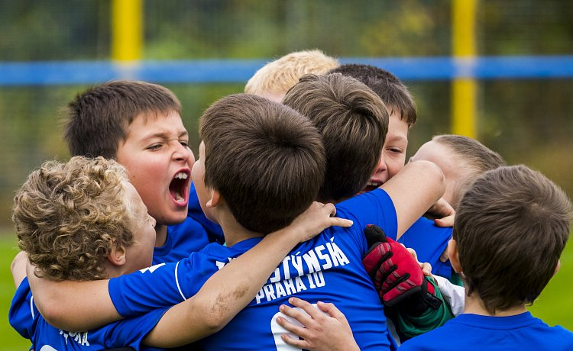
SITUACE U DĚTÍ

Slide 9
PANUJE NÁRŮST NEBO ÚBYTEK DĚTÍ, KTERÉ TRÉNUJÍ?
Nárůst 33 %
O kolik % poklesl počet dětí?
Cca o 10 %
64 %
Cca o 20 %
18 %
Cca o 30 %
14 %
Cca o 40 %
5 %
O více než 40 %
0 %
Pokles 46 %
Q8. Zaznamenali jste za poslední rok úbytek nebo naopak nárust dětí, které chodí na tréninky? N=48
Q9. O kolik byste řekli, že ubylo dětí za poslední rok, které k Vám chodili? N=22

Slide 10
DŮVODY ÚBYTKU DĚTÍ
V jakém věku děti přestávají trénovat?
82 %
Lockdown a Covid restrikce
50 %
Děti jsou v dnešní době línější
Snížili se pohybové vlastnosti dětí?
18 %
Nezájem ze strany dětí
Ano 79 %
Kondice zůstala stejná 2 %
9 %
Nevím 19 %
Nedostatek financí rodičů
9 %
Nedostatek času rodičů
Výrazně negativní dopad na kondici dětí 42 %
Mírně negativní dopad na kondici dětí 38 %
Q10. Co myslíte, že je důvodem tohoto úbytku? N=22 Q11. Jaké věkové skupiny primárně přestali v poslední době trénovat? N=22
Q12. Všimli jste si snížení pohybových vlastností/výkonu dětí po lockdownu? N=48

